Slide 1

T
CUAI 프로젝트 DA 2팀
2022.09.19
발표자 : 송민주

Slide 2
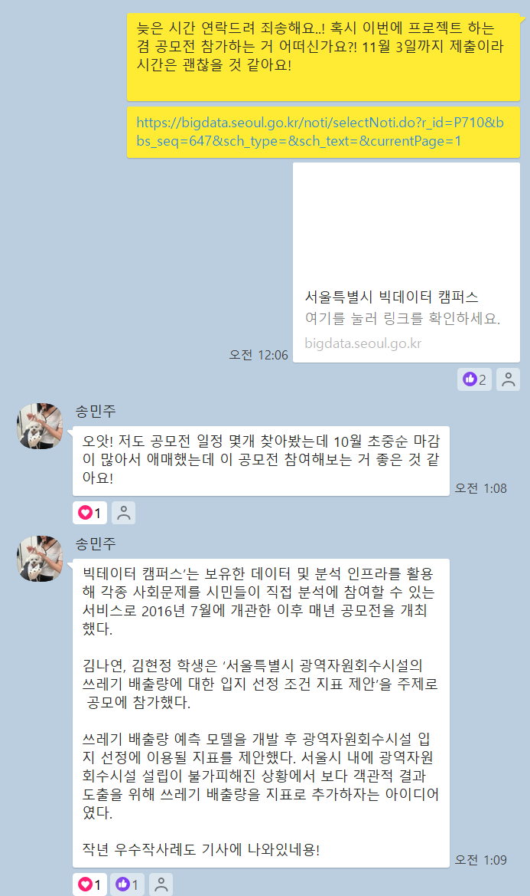
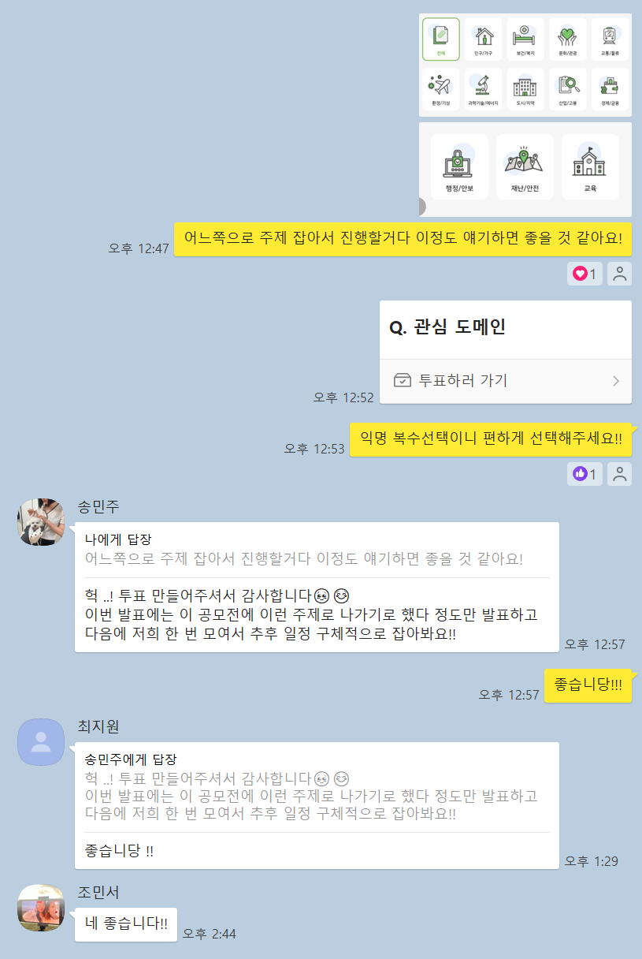
스터디원 소개 및 만남 인증
스터디원 소개 및 만남 인증
경영학과 송민주
산업보안학과 남궁규민
산업보안학과 최지원
소프트웨어학부 조민서

Slide 3
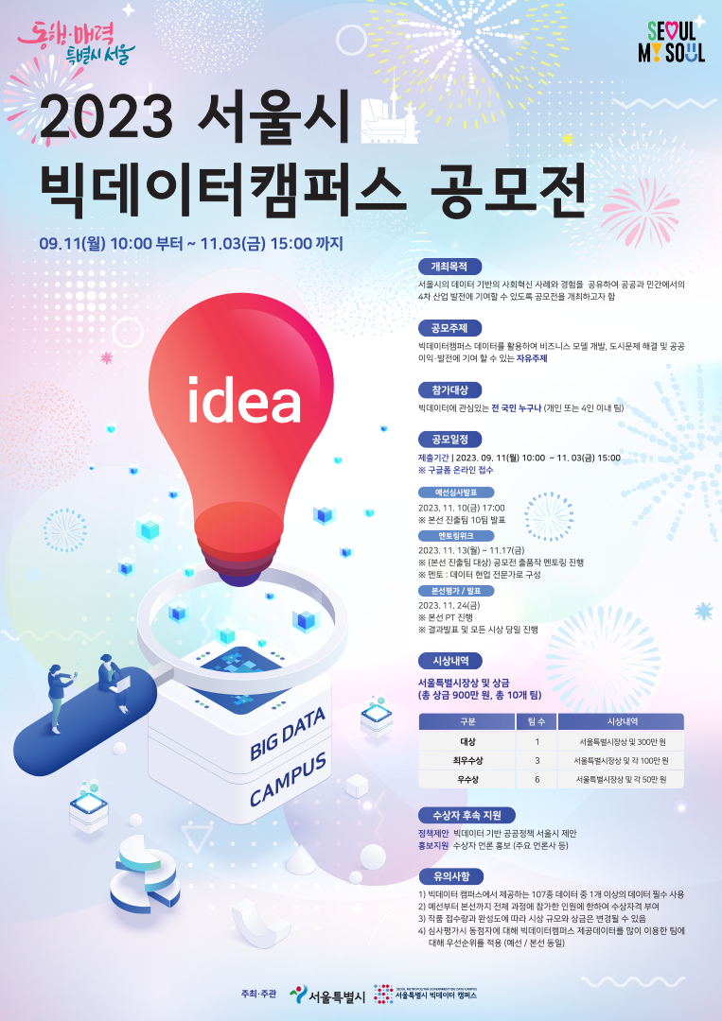
프로젝트 목표
2023 서울시 빅데이터캠퍼스 공모전 참가
공모 주제: 빅데이터캠퍼스 데이터를 활용한
비즈니스 모델 개발, 도시문제 해결 및
공공 이익, 발전에 기여할 수 있는 자유주제
일정
~11.03 예선 참가
11.10 본선 진출 팀 발표
11.24 본선 평가 및 발표

Slide 4
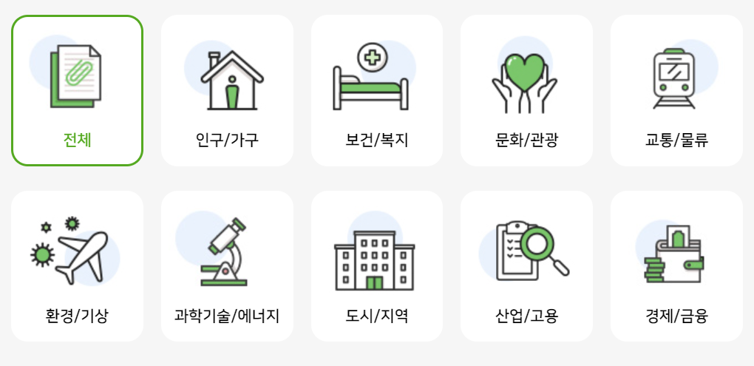
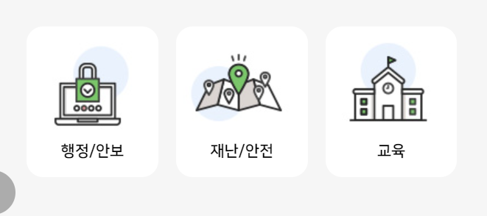
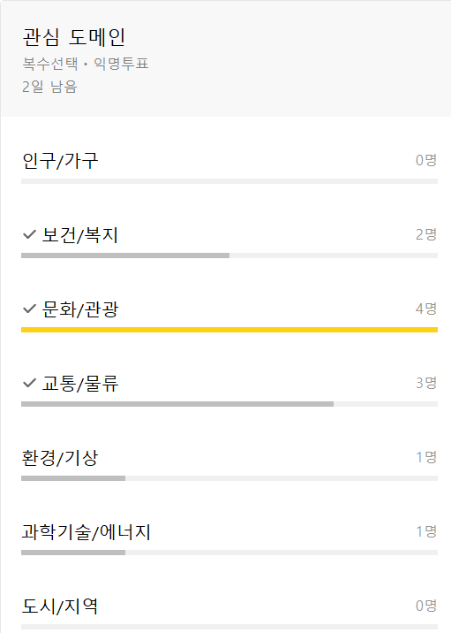
주제 선정을 위한 관심 도메인 조사
팀원 모두의 관심사인 문화/관광 관련 주제로 진행
추후 구체적인 계획 수립 예정

